Slide 1
R·三年级数学上册
二
混合运算
整理和复习

Slide 2

知识梳理
先算一算，再分一分。
38+48-65=21
43+54÷6=52
24÷6×4=16
6×(62-56)=36
(74-18)÷8=7
100-45-25=30
94-(25+18)=51
28÷(36-29)=4
1.说一说，能把哪些算式分成一类；
2.想一想，你是怎么分的。

Slide 3
只有加、减法或只有乘、除法：
38+48-65=21
24÷6×4=16
从左往右计算。
100-45-25=30
既有乘、除法，又有加、减法：
先算乘除、法，
后算加、减法。
43+54÷6=52
算式里有括号：
6×(62-56)=36
(74-18)÷8=7
先算括号里面的。
94-(25+18)=51
28÷(36-29)=4

Slide 4
聪聪有 26 枚邮票，比林林少 3 枚。聪聪和林林一共有多少枚邮票？
解决需要多步计算的实际问题时，你是怎样思考的？你掌握了哪些新的方法？和同学说一说吧。

Slide 5
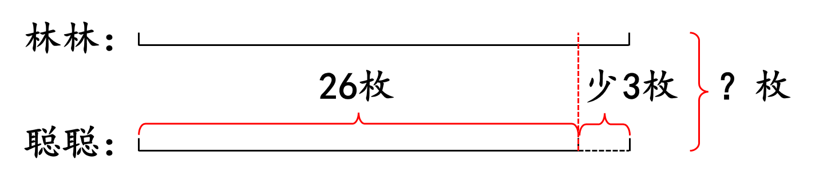
聪聪有 26 枚邮票，比林林少 3 枚。聪聪和林林一共有多少枚邮票？
画线段图：
分步计算：
列综合算式：
括号可以改变运算顺序。
26+3=29(枚)
26+(26+3)
=26+29
=55(枚)
26+29=55(枚)

Slide 6

通过本单元的学习，你有哪些新的收获？把你对混合运算的知识整理一下吧。
写一写，画一画“知识结构图”。

Slide 7
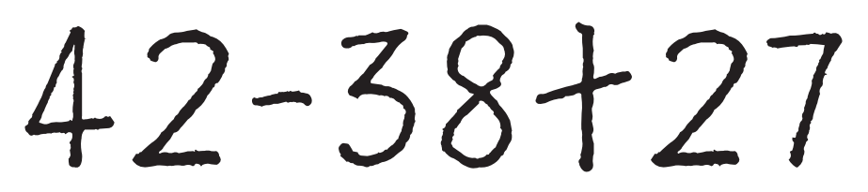
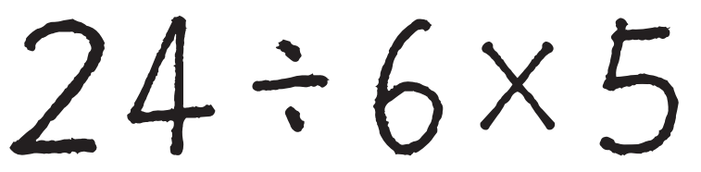
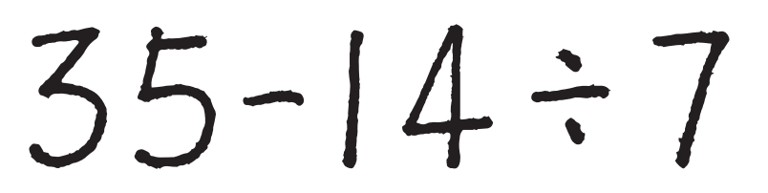
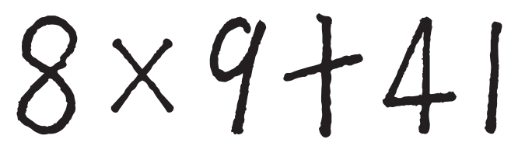
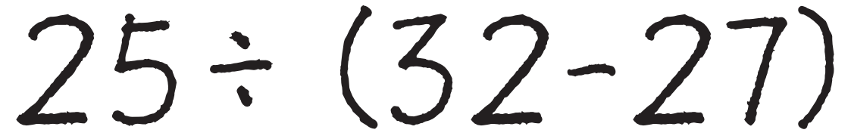
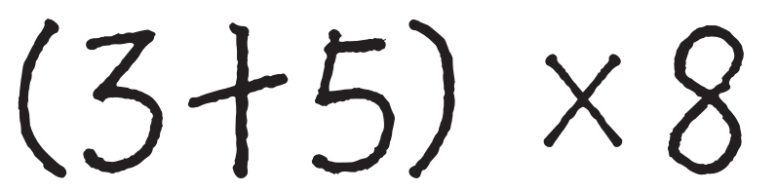
下面是小红整理的“知识结构图”。
只有加、减法
或只有乘、除法
从左往右计算
没有括号
有加、减法
又有乘、除法
先乘除后加减
运算顺序
混合运算
有括号
先算括号里的
分成几个小问题来解决
解决多步计算的实际问题
列综合算式
请你也像这样整理一下吧。

Slide 8
随堂练习
1
算一算，比一比。你发现了什么?
35-23+18
73-36+24
24÷8×2
18÷9×3
=12+18
=30
=37+24
=61
=3×2
=6
=2×3
=6
35-(23-18)
73-(36-24)
24÷(8÷2)
18÷(9÷3)
=35-5
=30
=73-12
=61
=24÷4
=6
=18÷3
=6
每组题的数相同，运算符号不完全相同。上面的没有小括号，下面的有小括号。运算顺序不同，但计算结果相同。

Slide 9
2
实验小学鼓号队有81人，其中鼓手方阵排成6行，每行9人，其余是号手方阵。号手方阵有多少人?
81－6×9
= 81－54
= 27(人)
答：号手方阵有27人。

Slide 10
3
三年级的劳动基地栽种了辣椒和南瓜。
（1）有2垄辣椒，每垄栽了3行，每行5棵。一共栽了多少棵辣椒?
2×3×5
= 6×5
= 30(棵)
答：一共栽了30棵辣椒。

Slide 11
3
三年级的劳动基地栽种了辣椒和南瓜。
（2）三(1)班摘了18个南瓜，三(2)班比三(1)班少摘了4个，三(3)班比三(2)班少摘了3个。请你提出数学问题并解答。
答案不唯一，例：三(3)班摘了多少个南瓜？
18－4－3
= 14－3
= 11(个)
答：三(3)班摘了11个南瓜。

Slide 12
4
请你用6×(5+4)讲一个数学小故事。

Slide 13



小明在计算“6+□×5”时弄错了运算顺序，先算加法再算乘法了，结果得数是40。正确的得数是多少?
5
6+□×5
2
6+2×5
= ? × 5
= 6+10
8
= 16
= 40

Slide 14

课堂小结
同学们，今天的数学课你们有哪些收获呢？

Slide 15
课后作业
从《创优作业100分》或《状元作业本》课时练中选取。

